Slide 1


DIGITÁLNÍ UČEBNÍ MATERIÁL
Číslo projektu | CZ.1.07/1.4.00/21.2942
Název školy | Základní škola a mateřská škola, Jičín, 17. listopadu 109
Název materiálu | VY_32_INOVACE_IV_Z2_7
Autor | Mgr. Simona Jiránková
Vzdělávací obor | Zeměpis
Téma | Kanada
Ročník | 7. ročník
Datum tvorby | 21. 3. 2013
Anotace | Materiál slouží jako výukový nebo k opakování učiva.
Pokud není uvedeno jinak, použitý materiál je z vlastních zdrojů autora.

Slide 2

Canada
Kanada

Slide 3

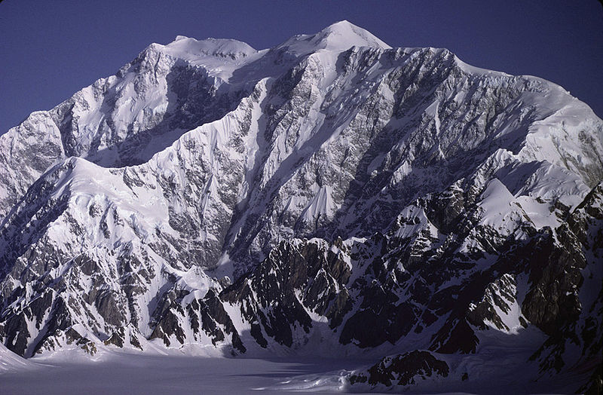
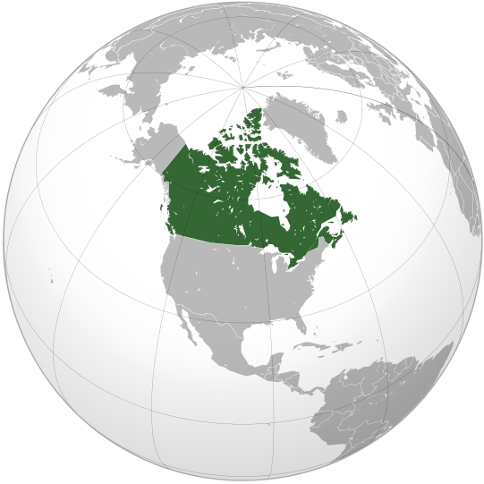
Základní údaje
Rozloha – 9,98 mil. km² (2. na světě)
Počet obyvatel – 33,5 mil. ob. (35.)
Měna – kanadský dolar
Nejvyšší hora – Mount Logan (5 959 m n. m.)
Státní zřízení – federativní konstituční monarchie
Autor:Ssolbergj, licence Creative Commons, BY-SA,
http://commons.wikimedia.org/wiki/File:Canada_(orthographic_projection).svg
http://commons.wikimedia.org/wiki/File:Mount_Logan.jpg

Slide 4
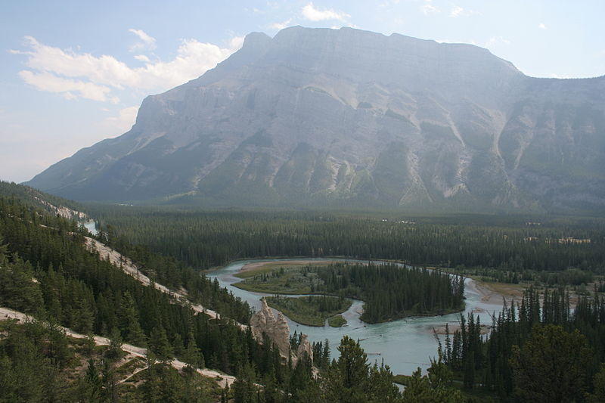
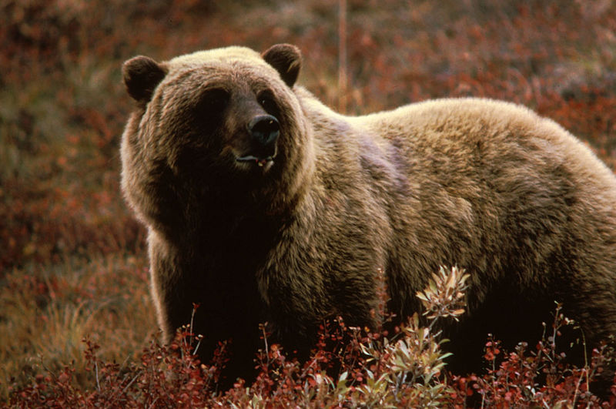
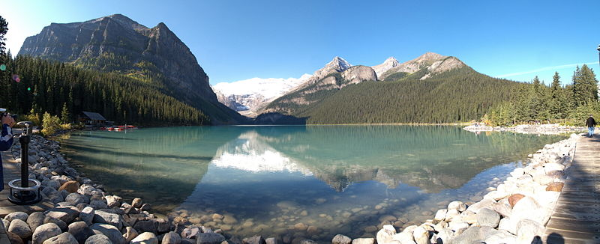
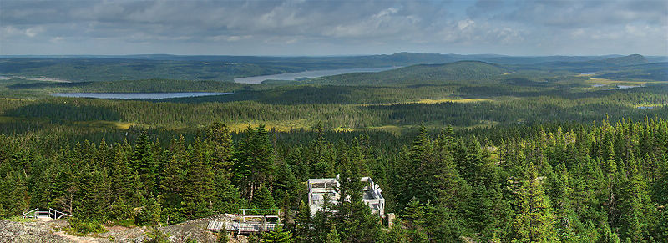
Příroda
Nedotčená severská příroda
Medvěd grizzly
Permafrost
Ledovcová jezera
Národní parky
Autor:Benefactor123, licence Creative Commons, BY-SA,
http://commons.wikimedia.org/wiki/File:Alberta_-_Lake_Louise_-_Lake_view_01.jpg
Autor:Tango7174, licence Creative Commons, BY-SA,
http://commons.wikimedia.org/wiki/File:NLC_TerraNova1_tango7174.jpg
Autor:Tony Hisgett from Birmingham, UK, licence Creative Commons, BY-SA,
http://commons.wikimedia.org/wiki/File:Hoodoos_Banff_(349044547).jpg
Autor:Original uploader was Bobisbob at en.wikipedia
(Original text : Nickles, Jon), licence Creative Commons, BY-SA,
http://commons.wikimedia.org/wiki/File:Grizzlybear55.jpg

Slide 5
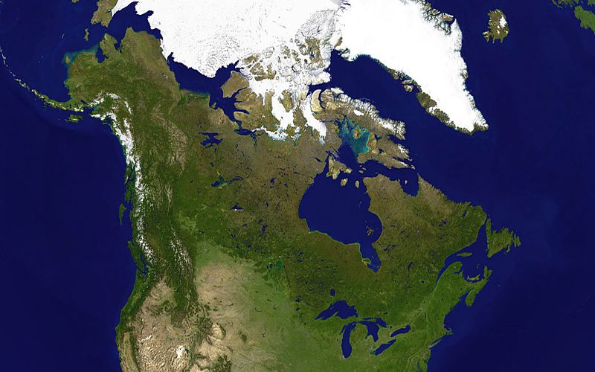
Doplň podle mapy
2
6
5
4
3
1
7
http://commons.wikimedia.org/wiki/File:Canada-satellite.jpg
1 – Newfoundland
2 – Velké Medvědí jezero
3 - Labrador
4 – Hudsonův záliv
5 – Skalnaté hory
6 – Davisův průliv
7 – ř. sv. Vavřince

Slide 6
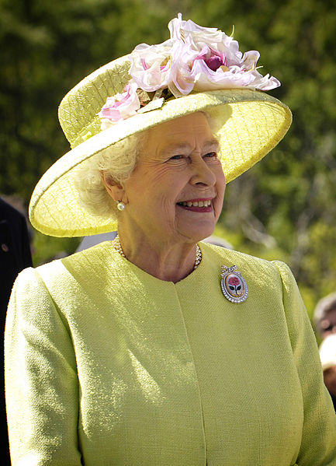
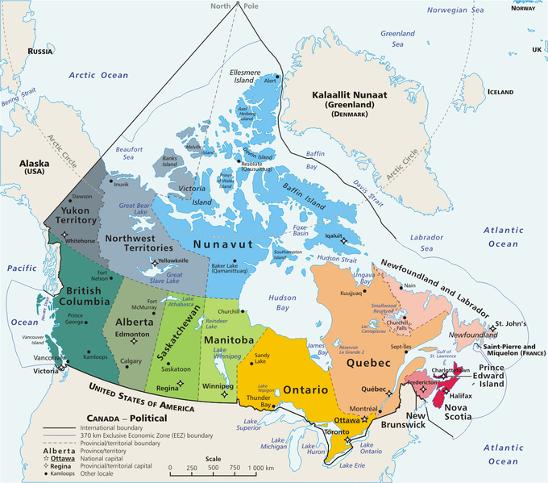

Obyvatelstvo
Úřední jazyk – angličtina, francouzština
Původní obyvatelé - Inuité – sever Kanady
- Indiáni – jih Kanady
Administrativní členění – 10 provincií, 3 teritoria
Hlava státu – britská královna Alžběta II.
Člen Commonwealthu (Britské společenství národů)
Autor:NASA/Bill Ingalls, licence Creative Commons, BY-SA,
http://commons.wikimedia.org/wiki/File:Elizabeth_II_greets_NASA_GSFC_employees,_May_8,_2007_edit.jpg
http://commons.wikimedia.org/wiki/File:Geopolitical_map_of_Canada.png

Slide 7
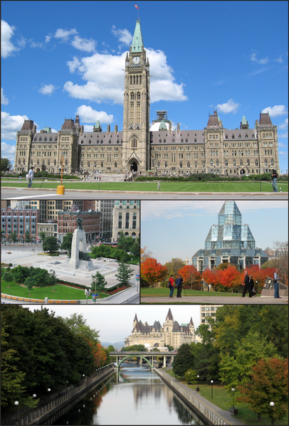
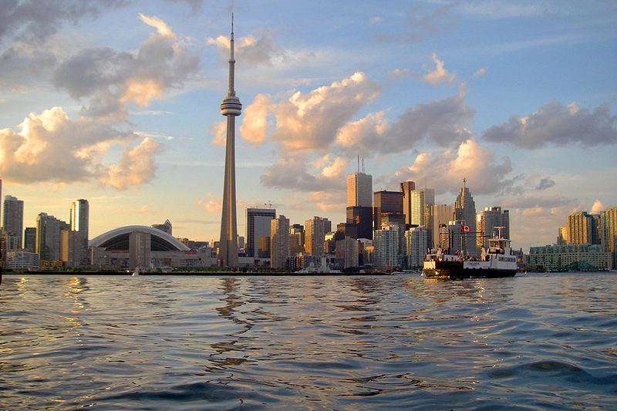
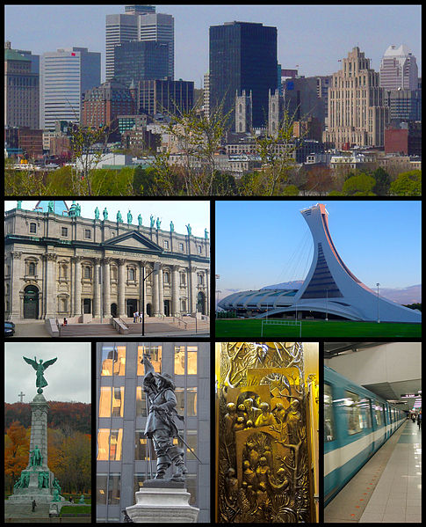
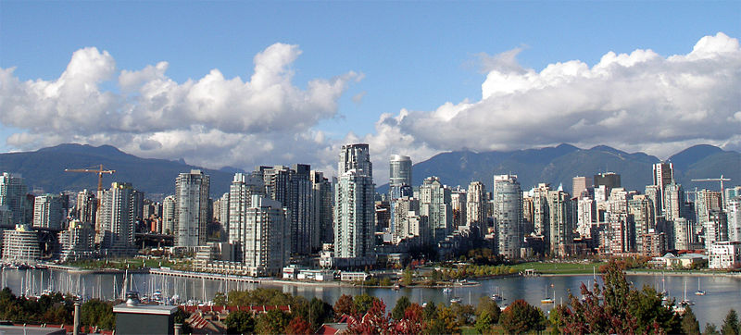
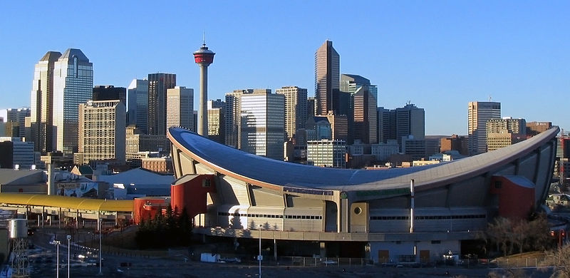
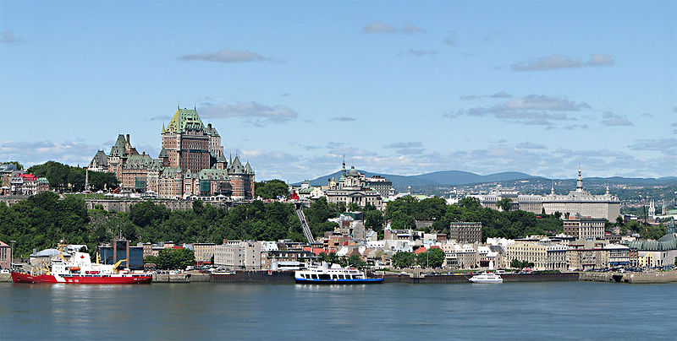
Sídla
Hlavní město – Ottawa
Toronto
Montreal
Vancouver
Calgary
Québec
Autor: John Vetterli, licence Creative Commons, BY-SA,
http://commons.wikimedia.org/wiki/File:Skyline_of_Toronto_viewed_from_Harbour.jpg
http://commons.wikimedia.org/wiki/File:Geopolitical_map_of_Canada.png
Autor:
Parliament-Ottawa.jpg: User:Arctic.gnome
Major's_Hill_Park(3).jpg: User:Bragador
Confederation_Square_Ottawa.JPG: Skeezix1000
View_from_Corktown_Bridge.JPG: User:Padraic
derivative work: UrbanNerd (talk), licence Creative Commons, BY-SA,
http://commons.wikimedia.org/wiki/File:OttawaCollage.png
Autor:Thom Quine, licence Creative Commons, BY-SA,
http://commons.wikimedia.org/wiki/File:Vancouver_ib.jpg
Autor:Gorgo, licence Creative Commons, BY-SA,
http://commons.wikimedia.org/wiki/File:PengrowthSaddledomeDay.jpg
Autor:Elzadra, licence Creative Commons, BY-SA,
http://commons.wikimedia.org/wiki/File:Montreal_Montage.jpg
Autor:Datch78, licence Creative Commons, BY-SA,
http://commons.wikimedia.org/wiki/File:Quebec_city.jpg

Slide 8
Přiřaď město k teritoriu nebo provincii
Montreal
Winnipeg
Halifax
Edmonton
Vancouver
Toronto
Manitoba
Ontario
Nové Skotsko
Britská Kolumbie
Alberta
Quebec
http://commons.wikimedia.org/wiki/File:Geopolitical_map_of_Canada.png

Slide 9
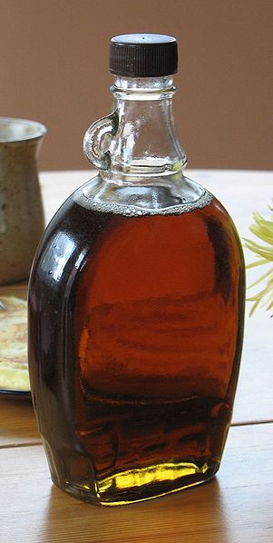
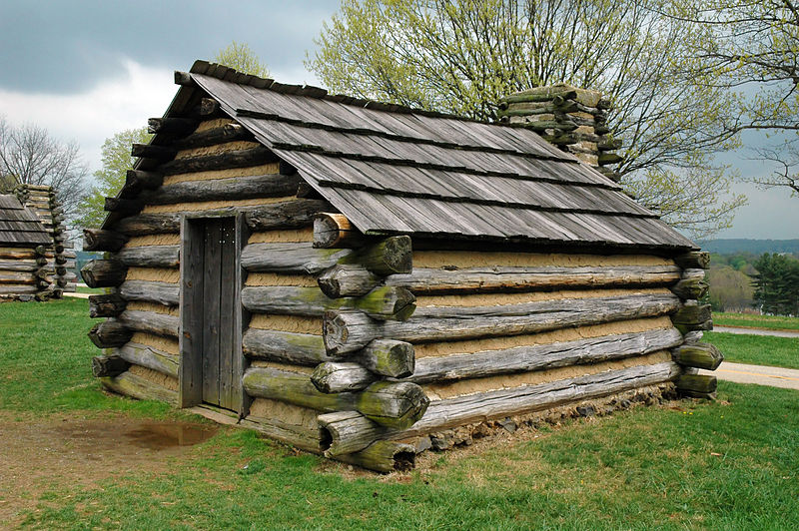
Hospodářství
Nerostné suroviny – uran (1.), zinek, nikl, železo, ropa,
zemní plyn
Průmysl – těžba a zpracování dřeva, strojírenství, spolupráce s USA
Zemědělství – největší producent obilí, chov skotu
Slavné produkty – javorový sirup, sruby
Autor:User:Miguel Andrade, licence Creative Commons, BY-SA,
http://commons.wikimedia.org/wiki/File:Maple_syrup.jpg
Autor:Rdsmith4, licence Creative Commons, BY-SA,
http://commons.wikimedia.org/wiki/File:Valley_Forge_cabin.jpg

Slide 10
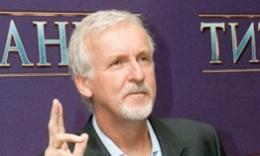
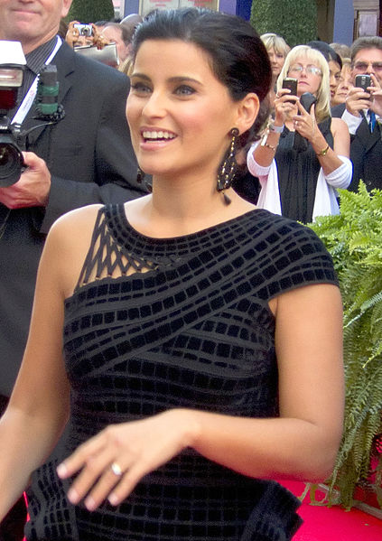
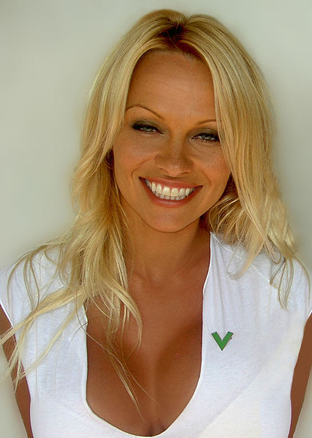
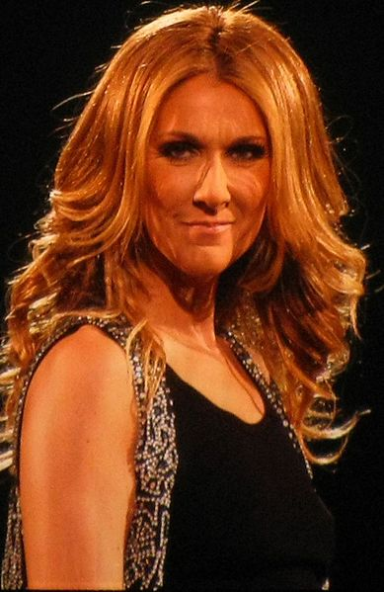
Doplň slavné osobnosti
1
1 - James Cameron – režisér (Titanic, Avatar)
2 - Nelly Furtado – zpěvačka
3 - Pamela Anderson – modelka, herečka
4 - Céline Dion – zpěvačka, skladatelka
Autor:Mikhail Popov, licence Creative Commons, BY-SA,
http://commons.wikimedia.org/wiki/File:James_Cameron_in_Moscow,_April_2012-2.jpg
2
3
4
Autor:Tabercil, licence Creative Commons, BY-SA,
http://commons.wikimedia.org/wiki/File:Nelly_Furtado_2010.jpg
Autor:Peta, licence Creative Commons, BY-SA,
http://commons.wikimedia.org/wiki/File:Pamela_Anderson_3.jpg
Autor:Freaktheclown, licence Creative Commons, BY-SA,
http://commons.wikimedia.org/wiki/File:Avril_Lavigne_-_May_2013.jpg

Slide 11
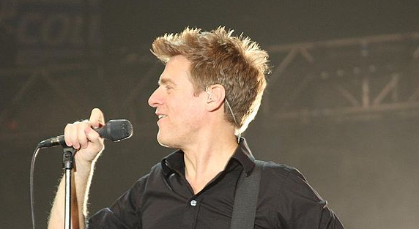
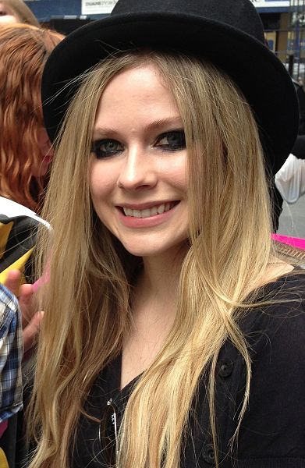
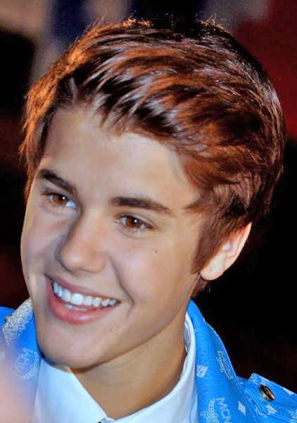
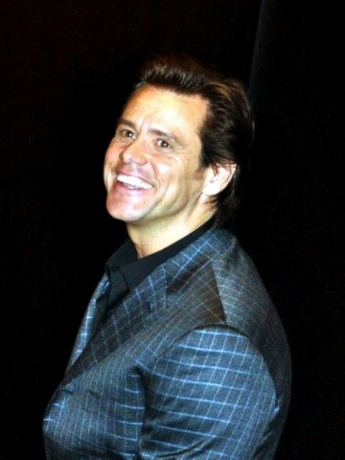
Doplň slavné osobnosti
5
5 - Bryan Adams – rockový zpěvák
6 – Avril Lavigne – zpěvačka
7 - Justin Bieber – zpěvák, skladatel, herec
8 - Jim Carrey – herec (Božský Bruce)
Autor:Derek Hatfield from Peterborough, Canada, licence Creative Commons, BY-SA,
http://commons.wikimedia.org/wiki/File:Flickr_Bryan_Adams_in_Peterborough_2009_(05).jpg?uselang=cs
6
7
8
Autor:Anirudh Koul, licence Creative Commons, BY-SA,
http://commons.wikimedia.org/wiki/File:Celine_Dion_Concert_-_Singing_I%27m_Alive.jpg
Autor:Georges Biard, licence Creative Commons, BY-SA,
http://commons.wikimedia.org/wiki/File:Justin_Bieber_NRJ_Music_Awards_2012.jpg
Autor:Georges Biard, licence Creative Commons, BY-SA,
http://commons.wikimedia.org/wiki/File:Jim_Carrey_Cannes_2009_cropped.jpg

Slide 12

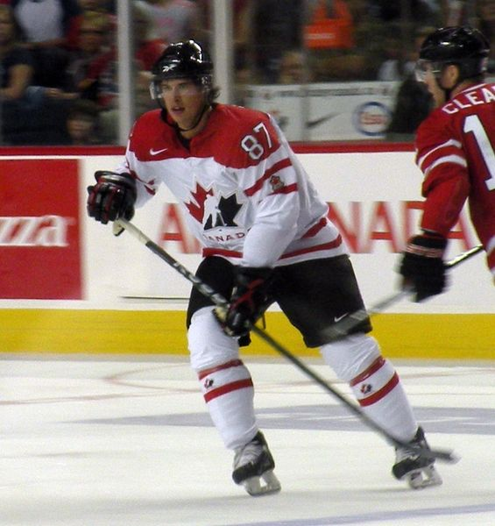
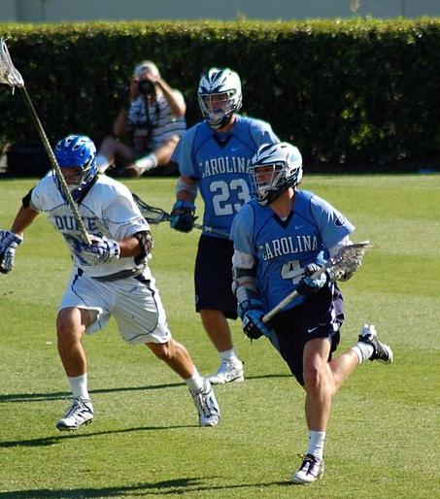
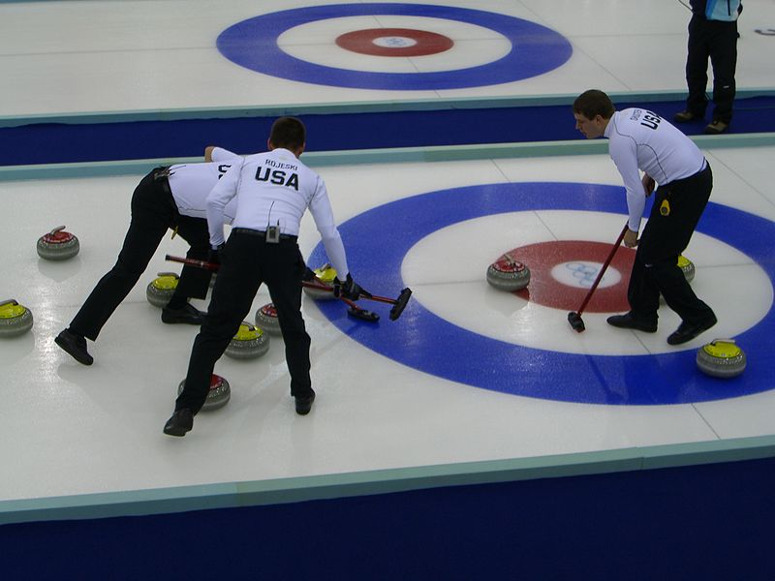
Zajímavosti
Olympijské hry – zimní – 1988 Calgary
- 2010 Vancouver
- letní – 1976 Montreal
Národní sporty – lední hokej, lakros, curling
Národní symbol – javorový list
Autor:Original author: Pierre de Coubertin (1863-1937), licence Creative Commons, BY-SA,
http://commons.wikimedia.org/wiki/File:Olympic_rings_with_white_rims.svg
Autor:Feddar, licence Creative Commons, BY-SA,
http://commons.wikimedia.org/wiki/File:Curling_Torino_2006_Pinerolo_Palaghiaccio_scena2.jpg
Autor:Resolute, licence Creative Commons, BY-SA,
http://commons.wikimedia.org/wiki/File:Sidney_Crosby_Canada.JPG
Autor:Caroline Culler (Wgreaves), licence Creative Commons, BY-SA,
http://commons.wikimedia.org/wiki/File:UNC_Lacrosse.jpg

Slide 13
Seznam pramenů a literatury:
http://cs.wikipedia.org
http://commons.wikimedia.org/wiki/Main_Page
Všechny odkazy dostupné pod licencí Public Domain nebo Creative Commons (autor a odkaz uveden pod obrázkem).
SVATOŇOVÁ, H., J. KOLEJKA, P. CHALUPA a D. HÜBELOVÁ. Zeměpis: Putování po světadílech, 1. díl, Amerika, Afrika. 1. vyd. Brno: NOVÁ ŠKOLA, s. r. o, 2008. ISBN 80-7289-095-6.
KOLEKTIV AUTORŮ. Školní atlas světa. 7. vyd. Praha: Kartografie Praha a. s., 2002. ISBN 80-7011-582-3.
KOLEKTIV AUTORŮ. Školní atlas světa. 1. vyd. Praha: Kartografie Praha a. s., 2004. ISBN 80-7011-730-3.
Materiál je určen pro bezplatné používání pro potřeby výuky a vzdělávání na všech typech škol a školských zařízení. Jakékoliv další využití podléhá autorskému zákonu.

